Slide 1
T R Ư Ờ N G Đ Ạ I H Ọ C D U Y T Â N
K H O A D Ư Ợ C
ĐÁI THÁO ĐƯỜNG
GVHD: Th.s Nguyễn Phúc Học
SVTH: Nhóm 14 - Lớp: PTH 350H
Phùng Thị Nguyên 2020526382
Nguyễn Đoàn Khánh Trang 2020526256
Trần Thị Tranh 2020527529
Lê Thanh Tuấn 2021528289
Võ Trần Tố Vân 2020524967
NỘI DUNG
Nhắc lại sinh lý Insulin và C.hóa Glucose
Định nghĩa - Phân loại - Nguyên nhân -
Cơ chế bệnh sinh
3. Triệu chứng - Tiêu chuẩn chẩn đoán
4. Biến chứng
5. Điều trị
6. Phòng bệnh

Slide 2
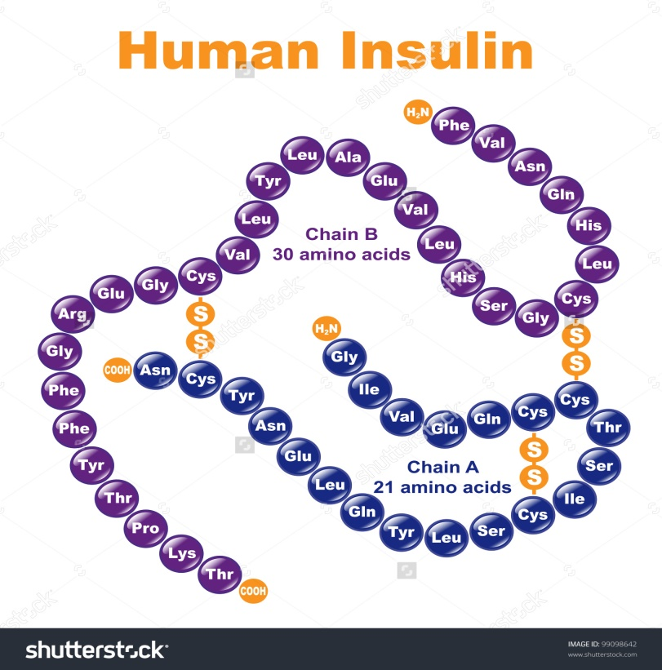
1. NHẮC LẠI SINH LÝ INSULIN VÀ CHUYỂN HÓA GLUCOSE
1.1 Sinh lý Insulin
Tiểu đảo tuyến tụy sản xuất
Tế bào alpha ⇨ glucagon
Tế bào bêta ⇨ insulin
Tế bào delta ⇨ somatostatin
Insulin được dự trữ trong các hạt proinsulin (dạng tiền chất chưa có hoạt tính) ở tuyến tụy rồi bị tách thành insulin và C-peptit trước khi vào máu tĩnh mạch cửa.
Thời gian bán hủy của insulin khoảng 5 phút. Khoảng 50% insulin bị phân hủy ở gan.
Sự bài tiết Insulin
Insulin được bài tiết liên tục trong vòng 24 giờ vào khoảng 1 UI/giờ.
Nồng độ glucose máu là yếu tố chính kiểm soát sự bài tiết insulin
Nồng độ acid amin - chất béo hay kích thích thần kinh giao cảm và phó giao cảm cũng có thể làm ↑ bài tiết insulin.

Slide 3
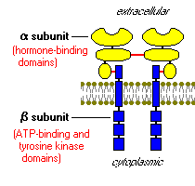
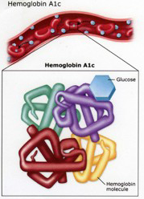
1.1 Sinh lý Insulin
Receptor của insulin
Trên bề mặt các tb ở mô nhạy cảm với insulin
Ái lực và tính đặc hiệu cao với insulin
Điều hòa bởi nồng độ insulin
Kháng insulin (↓ nhạy cảm insulin): ĐTĐ typ 2
↓ receptor insulin → các tế bào đích giới hạn
đáp ứng với nồng độ hormon thừa → ↑ nhạy cảm
với insulin của mô đích.
HbA1
Huyết sắc tố kết hợp glucose: có 3 loại HbA1a, HbA1b, HbA1c
HbA1c tăng khi tăng đường huyết mãn nếu > 10% tổng số Hb là phản ảnh tình trạng không kiểm soát được của đường huyết
Chu kỳ HC 120 ngày => cần đo HbA1c mỗi
3-6 tháng để đánh giá hiệu quả kiểm soát
đường huyết.

Slide 4
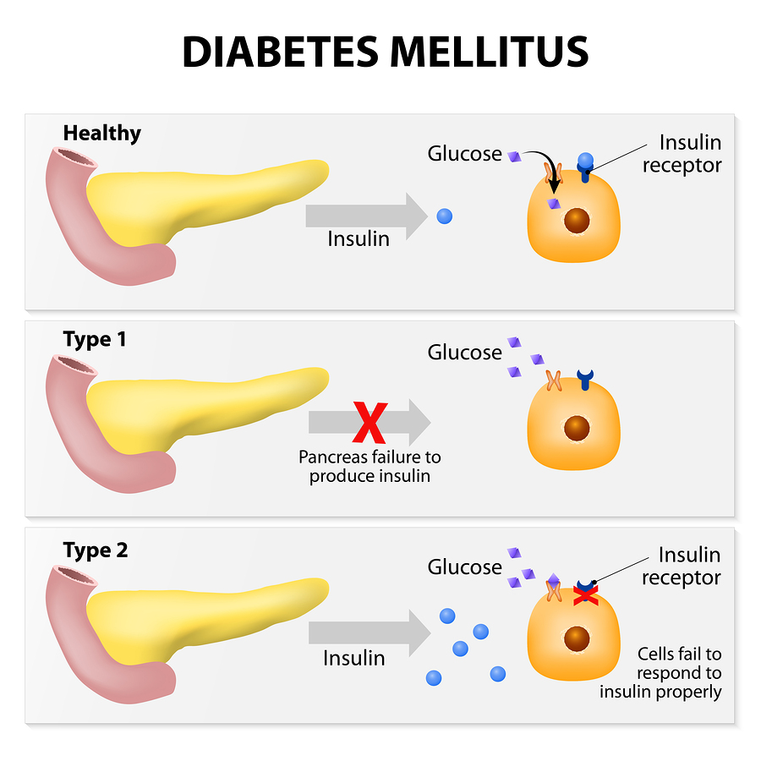
1. NHẮC LẠI SINH LÝ INSULIN VÀ CHUYỂN HÓA GLUCOSE
1.2 Tác dụng của Insulin
Dự trữ năng lượng do thúc đẩy thu nạp glucose vào tế bào
GLUT T4 cần sự có mặt của insulin để đưa glucose vào trong tế bào
Khi có nhiễm khuẩn, chấn thương nặng, glucose không đủ cung cấp năng lượng thì chất béo khi OXH ở gan sẽ tạo ra nhiều năng lượng, đồng thời ở gan sản xuất ra một lượng ceton ⇨ thiếu insulin gây nhiễm toan máu.
1.3 Thiếu hụt Insulin
toàn phần (typ 1)
Rối loạn về
chuyển hóa trong tb
THIẾU HỤT INSULIN
1 phần (typ 2)
Hậu quả trực tiếp của ↑ đường huyết
(khi glucose >180mg/dl
→ glucose niệu)

Slide 5
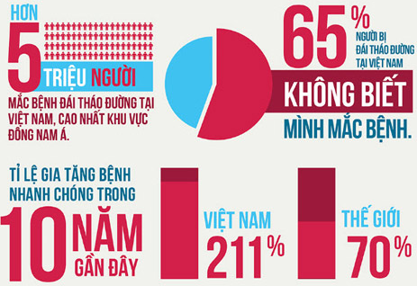
2. Đ.N – PHÂN LOẠI – NGUYÊN NHÂN – CƠ CHẾ BỆNH SINH
2.1 Định nghĩa ĐTĐ
“Là một rối loạn mạn tính, có những thuộc
tính sau:
① tăng glucose máu,
② kết hợp với những bất thường về chuyển
hoá carbohydrat, lipid và protein,
③ bệnh luôn gắn liền với xu hướng phát triển
các bệnh lý về thận, đáy mắt, thần kinh và
các bệnh tim mạch do hậu quả của xơ vữa
động mạch”.
2.2 Phân loại + Nguyên nhân ĐTĐ
ĐTĐ TYP 1 | ĐTĐ TYP 2
“Là hậu quả của quá trình huỷ hoại các tế bào beta của đảo tuỵ. Do đó cần phải sử dụng insulin ngoại lai để duy trì chuyển hoá, ngăn ngừa tình trạng nhiễm toan ceton có thể gây hôn mê và tử vong”. | Sự tương tác giữa 2 yếu tố + Yếu tố di truyền. + Yếu tố môi trường (có thể can thiệp để làm giảm tỷ lệ mắc bệnh trừ tuổi thọ) gồm: lối sống, chất lượng thực phẩm, stress...

Slide 6
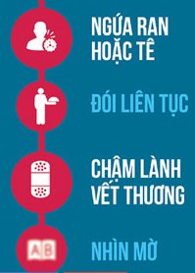
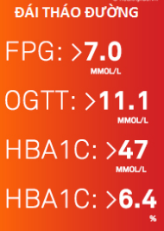
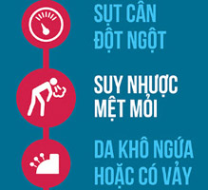
2.3 Cơ chế bệnh sinh
Typ 1: hậu quả của quá trình huỷ hoại các tế bào beta của đảo tuỵ
Typ 2: suy giảm chức năng tế bào beta và kháng Insulin.
3. TRIỆU CHỨNG – CHẨN ĐOÁN
3.1 Triệu chứng
3.2 Tiêu chuẩn chẩn đoán
Mức glucose huyết lúc đói
Mức glucose huyết tương sau 2h dung nạp glucose PO
Chẩn đoán
dựa vào
FPG+OGTT
😐
phải thực hiện
2 lần

Slide 7
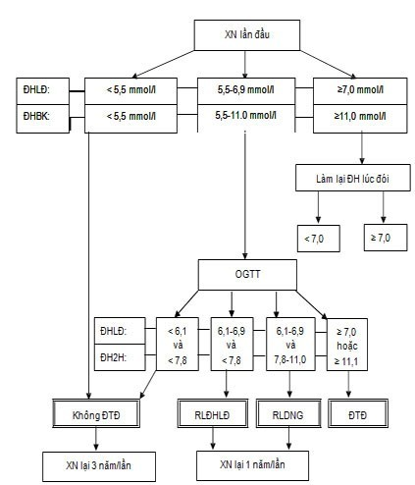
3.3 Chẩn đoán sớm ĐTĐ typ 2
3.3.1 Đối tượng sàng lọc
3.3.2 Các bước chẩn đoán
Tuổi trên 45.
BMI trên 23.
Huyết áp tâm thu ≥ 140 và/hoặc huyết áp tâm trương ≥ 85 mmHg.
Trong gia đình có người mắc bệnh đái tháo đường ở thế hệ cận kề (bố, mẹ, anh, chị em ruột, con ruột bị mắc bệnh đái tháo đường typ 2).
Tiền sử được chẩn đoán mắc hội chứng chuyển hóa, tiền đái tháo đường.
Phụ nữ có tiền sử thai sản đặc biệt (đái tháo đường thai kỳ, sinh con to- nặng trên 4000 gam, xảy thai tự nhiên nhiều lần, thai chết lưu…)
Người có rối loạn lipid máu; đặc biệt khi HDL-c dưới 0,9 mmol/l và Triglycrid trên 2,2 mmol/l.
① Sàng lọc bằng câu hỏi, chọn ra các yếu tố nguy cơ.
② Chẩn đoán xác định theo các tiêu chuẩn WHO, IDF-2012.

Slide 8
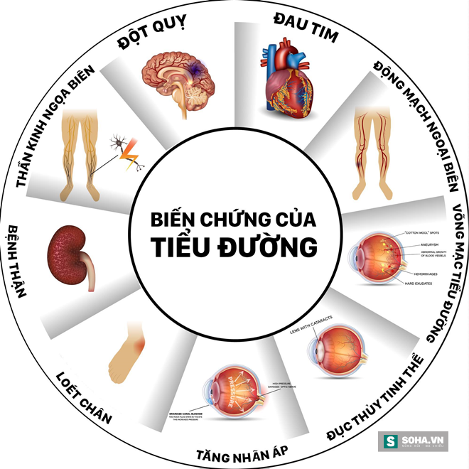
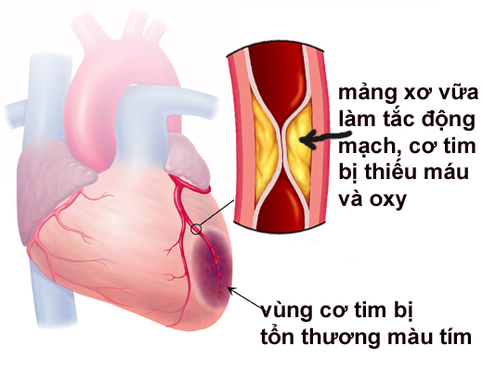
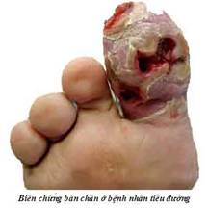
4. BIẾN CHỨNG
Biến chứng cấp tính
Biến chứng mạn tính
Hôn mê nhiễm toan ceton
Hạ glucose máu
Hôn mê tăng glucose máu không nhiễm toan ceton
Hôn mê nhiễm toan lactic
Các bệnh nhiễm trùng cấp tính
Bệnh mạch máu lớn: Xơ vữa mạch vành tim gây nhồi máu cơ tim, hội chứng mạch vành cấp, xơ vữa mạch não gây đột quỵ, xơ vữa động mạch ngoại vi gây tắc mạch.
Bệnh mạch máu nhỏ: Bệnh võng mạc đái tháo đường, bệnh thận đái tháo đường, bệnh thần kinh đái tháo đường (Bệnh lý thần kinh cảm giác - vận động, thần kinh tự động)
Phối hợp bệnh lý thần kinh và mạch máu: Loét bàn chân đái tháo đường.

Slide 9
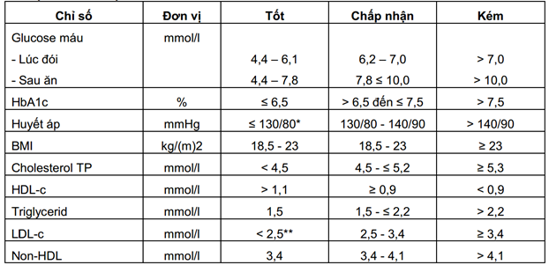
5. ĐIỀU TRỊ ĐÁI THÁO ĐƯỜNG (typ 2)
5.1 Nguyên tắc
- Thuốc phải kết hợp với chế độ ăn và luyện tập. Đây là bộ ba phương pháp
điều trị bệnh đái tháo đường.
- Phải phối hợp điều trị hạ glucose máu, điều chỉnh các rối loạn lipid, duy trì
số đo huyết áp hợp lý, phòng, chống các rối loạn đông máu.
- Khi cần phải dùng insulin (như trong các đợt cấp của bệnh mạn tính,
bệnh nhiễm trùng, nhồi máu cơ tim, ung thư, phẫu thuật).
5.2 Mục tiêu điều trị

Slide 10
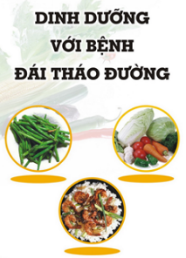
5.3 Điều trị không dùng thuốc
Chế độ ăn
- Đảm bảo năng lượng 30-40 Kcal/kg/ngày,
trong đó glucid chỉ chiếm 45-50%,
protit 15-20%, lipit 35% khẩu phần
- Do đường huyết có chiều hướng tăng vọt
sau ăn, vì thế phải hạn chế lượng glucid.
Vận động thể lực
- Để làm giảm cân ở người béo, tạo tâm lý tốt
- Chọn môn có tính dẻo dai hơn đòi hỏi cường
độ cao.
Kiểm soát đường huyết thường xuyên
Giáo dục người bệnh
- Biết cách tự theo dõi đường huyết và cách
ăn uống hợp lý.
- Biết cách sử dụng insulin với BN ĐTĐ typ 1.
Khám định kỳ

Slide 12
5.4 Điều trị dùng thuốc
NHÓM THUỐC | HOẠT CHẤT
Biguanide | Metformin, Glucophase, Glucofast
Kích thích làm tăng tiết insulin + Sulfonylurea + Meglitinide | Sulfonylurea: Thế hệ 1: Tolbutamid, Chlopropamid, Diabetol. Thế hệ 2: Gliclazide, Glibenclamide Meglitinide: Repaglinide, Nateglitinide
Ức chế men α - Glucosidase | Acarbose, Miglitol
Thiazolidinedione | Actos, Pionorm
Ức chế men DPP-4 | Sitagliptin, Vildagliptin
Insulin | Regular, Actrapid, Insulin lente, Lantus, Mixtard

Slide 13
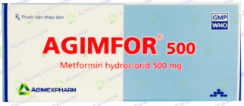
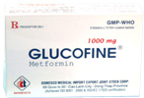
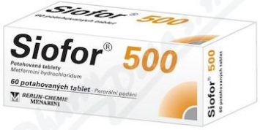
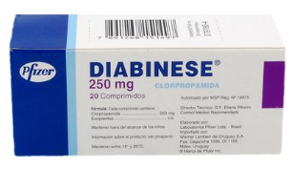
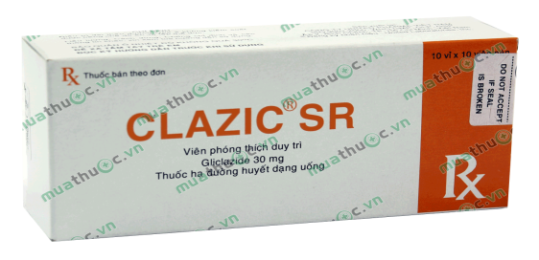
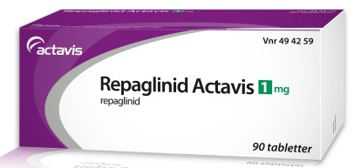
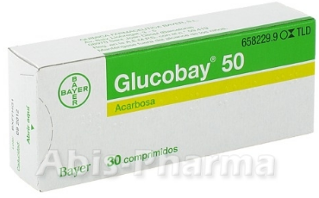
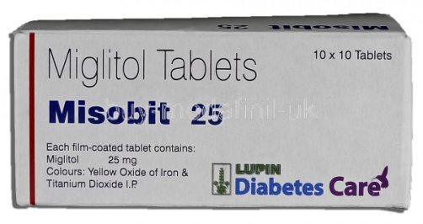
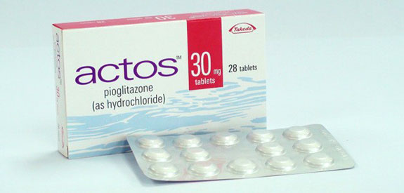
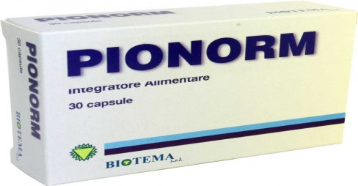
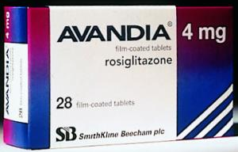
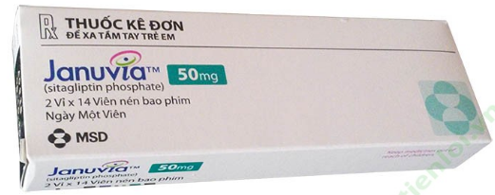
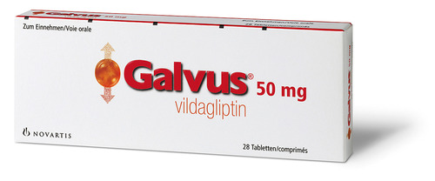
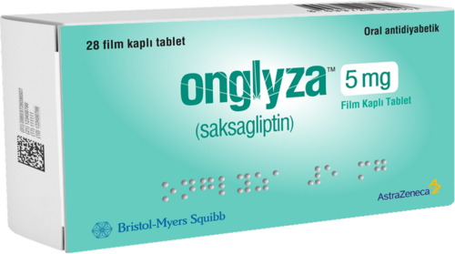
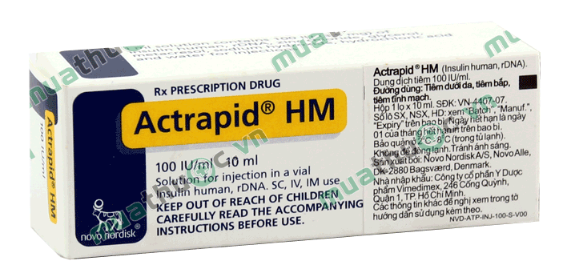
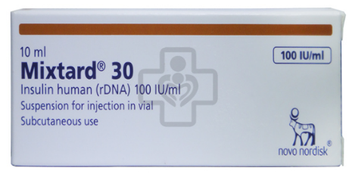
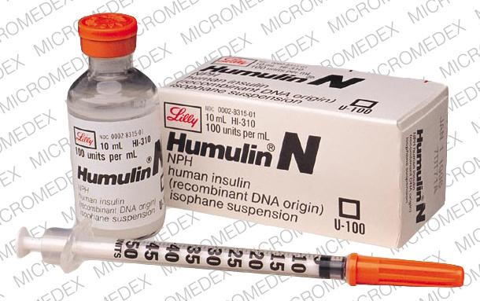
Biguanide
510đ/v
1.325đ/v
938đ/v
Kích thích làm tăng tiết insulin
15.491đ/v
1.090đ/v
15.000đ/v
Ức chế men
α - Glucosidase
2.752đ/v
5.280đ/v
51.333đ/v
Thiazolidinedione
8.800đ/v
26.600đ/v
126,764đ/v
Ức chế men DPP-4
18.750đ/v
8.571đ/v
18.214đ/v
Insulin
330.000đ/ống
180.000đ/lọ
280.000đ/lọ

Slide 14
ƯU VÀ NHƯỢC ĐIỂM CỦA CÁC NHÓM
 | Ưu điểm | Nhược điểm
Biguanid | Không tăng cân, không hạ đường huyết, giảm nguy cơ BC mạch máu lớn, giảm triglycerid huyết và LDL-cholesterol. | Gây rối loạn tiêu hóa, gây nhiễm toan acid (hiếm), không dùng cho bệnh nhân suy gan, tim, thận
Sulfonylurea | Giảm nguy cơ biến chứng vi mạch, dung nạp tốt | Gây tác dụng phụ: tăng cân, tụt đường huyết
Ức chế DPP-4 | Giảm lượng đường trong máu và giúp cải thiện chỉ số HbA1c, dung nạp tốt, không tăng cân | Gây nhiều tác dụng phụ
Thiazolidinedione | Bảo tồn, kéo dài tuổi thọ của tế bào bêta, làm tăng HDL-cholesterol và giảm triglycerid, không tụt đường huyết. | Tăng cân gây phù (do giữ nước muối), cần theo dõi chức năng gan do thuốc có thể làm hại gan.
Ức chế men α - Glucosidase | Dùng một mình, thuốc nhóm này không làm tụt đường huyết, cải thiện đường huyết sau ăn. | Phải dùng theo bữa ăn 3 lần/ngày, đầy bụng, tiêu chảy, thường phải phối hợp với thuốc khác.
Insulin | Là loại duy nhất dùng trong cấp cứu do tác dụng hạ đường huyết nhanh chóng. | Nguy cơ nhiễm toan ceton Nguy cơ nhiễm khuẩn ở vị trí đặt bơm (nguy cơ thấp).

Slide 15
5.5 Phối hợp thuốc
Những nguyên tắc sử dụng insulin khi phối hợp insulin và thuốc hạ glucose máu bằng đường uống
Khoảng 1/3 số người bệnh đái tháo đường typ 2 buộc phải sử dụng insulin để duy trì lượng glucose máu ổn định.
Tỷ lệ này sẽ ngày càng tăng do thời gian mắc bệnh ngày càng được kéo dài.
Duy trì mức glucose máu gần mức độ sinh lý, đã được chứng minh là cách tốt nhất để phòng chống các bệnh về mạch máu, làm giảm tỷ lệ tử vong, kéo dài tuổi thọ và nâng cao chất lượng cuộc sống của người đái tháo đường.
6. PHÒNG NGỪA
Phòng để:
không bị bệnh khi người ta có nguy cơ mắc bệnh,
bệnh không tiến triển nhanh,
giảm thiểu tối đa các biến chứng của bệnh
Phòng bệnh cấp 1: Sàng lọc để tìm ra nhóm người có nguy cơ mắc bệnh cao; can thiệp tích cực nhằm làm giảm tỷ lệ mắc bệnh đái tháo đường trong cộng đồng.
Phòng bệnh cấp 2: với người đã bị mắc bệnh đái tháo đường; nhằm làm chậm xảy ra các biến chứng; làm giảm giảm mức độ nặng của biến chứng. Nâng cao chất lượng sống cho người mắc bệnh.

